Slide 1

Unidad 1: Detección de oportunidades e ideación de propuestas.
Docente Formación Integral: Estefanía González C.
Innovación y Emprendimiento I

Slide 2
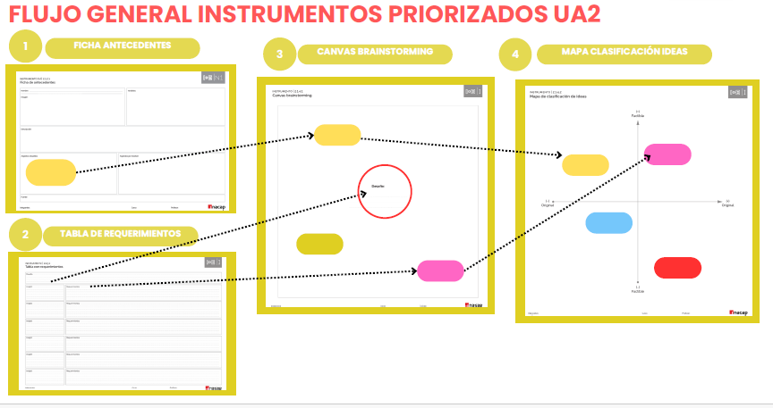
Contents of this template

Slide 3
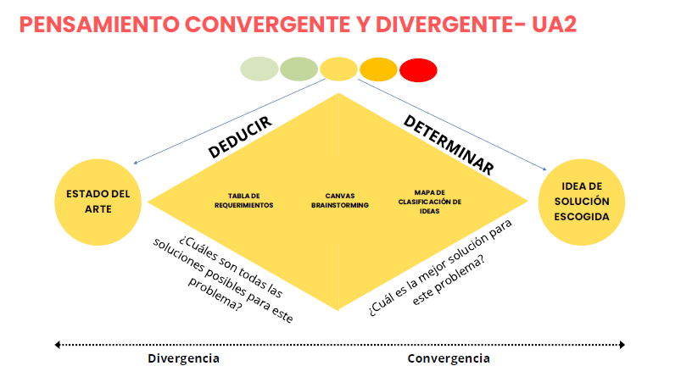

Slide 4
Pensamiento convergente y divergente.
Pensamiento Divergente
Pensamiento Convergente
¿Qué es? Es un tipo de pensamiento que se enfoca en generar muchas ideas y posibilidades.
¿Qué es? Es un tipo de pensamiento que se centra en encontrar la mejor solución a un problema específico.

Slide 5
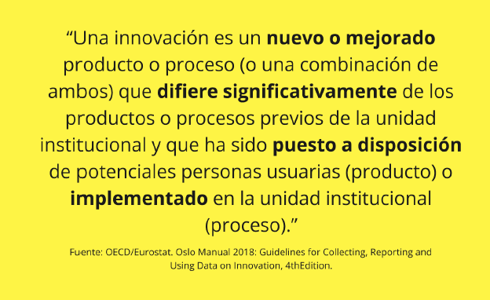

Slide 6
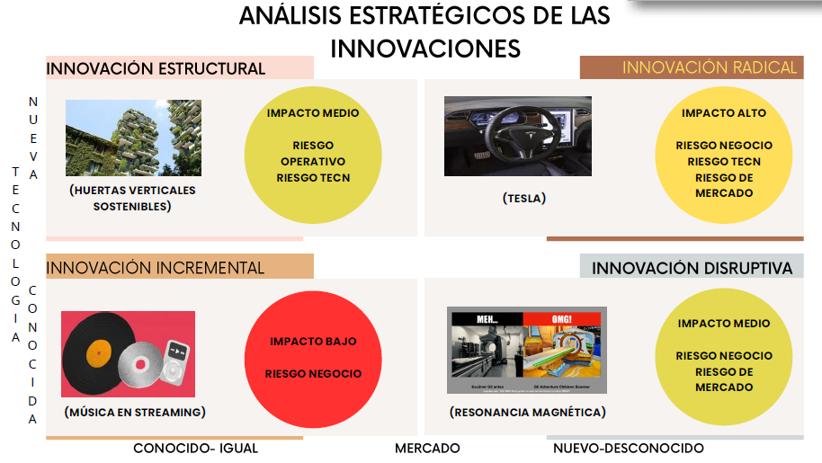

Slide 7
Lluvia de Ideas (Brainstorming)
¿Qué es?
¿Cómo se utiliza?
01
02
¿Cómo funciona?
Beneficios
03
04
•Escriba, al centro del canvas, la redefinición del desafío consignado en la tabla de requerimientos.
•Realice el brainstorming, por al menos media hora sin interrumpir ni juzgar las ideas de los miembros del grupo por muy “locas” que parezcan.
•Mantener siempre el desafío en mente al plantear las ideas.
Técnica creativa para generar muchas ideas en grupo.
Cantidad sobre calidad: Se prioriza generar muchas ideas sin juzgarlas.
Participación activa: Se invita a todos (usuarios, profesionales, etc.) a contribuir.
Sin críticas: En esta etapa, todas las ideas son bienvenidas.
Potencia la creatividad del grupo.
Facilita la identificación de soluciones innovadoras.

Slide 8
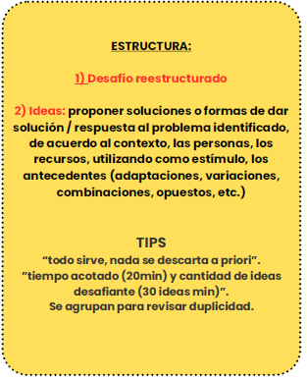
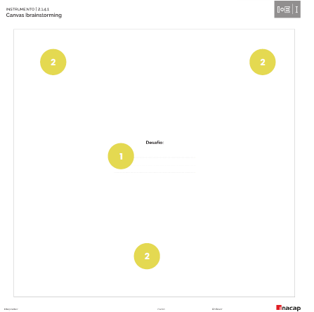

Slide 9
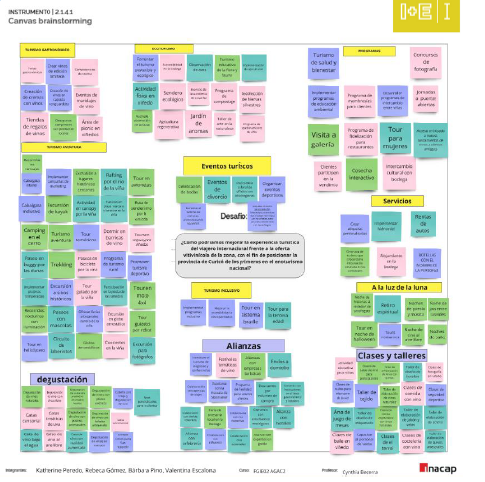
Ejemplo de lluvia de ideas o brainstorming

Slide 10
Referencias
INACAP. (n.d.). Toolkit: Guía de introducción a la educación [PDF]. INACAP. https://lms.inacap.cl/pluginfile.php/15252140/mod_resource/content/1/FGIE01_U01S00_TOOLKIT_U01.pdf

